Slide 1
Notes:
Engee es una empresa de calidad, desarrollo y consultoría de software.

Slide 2
Programación en Paralelo

Slide 3
Programación en Paralelo
Conceptos básicos
Modelo de Programación en Paralelo
Problemas con la computación paralela – distribuida
Técnicas de programación en paralelo
Paralelizando aplicaciones existentes
Workshop

Slide 4
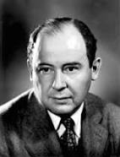
Programación en Paralelo
¿Qué es la programación en máquina de Von Neumann?
¿Pueden las instrucciones secuenciales ejecutarse en paralelo?
¿Qué mejoró con el concepto de Pipeline en los 80386?
¿Qué es la programación en paralelo?
¿Por qué utilizar programación en paralelo?
¿Cuesta mas aplicar el concepto de programación en paralelo?

Slide 5
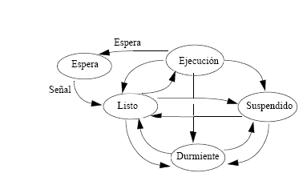
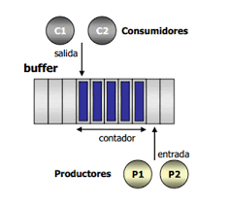
Programación en Paralelo
Conceptos básicos
Proceso
Hilo (Thread)
Fibra (Fiber)
Zona crítica
Semáforo
Mútex
Buffer
Scheduller

Slide 6
Conceptos
Procesos
Instancia de un programa en ejecución.
Contiene el código del programa
Contiene el estado de actividad del programa
Threading
Single Thread
Múltiple Thread
Intima relación con el sistema operativo
PCB
TCB

Slide 7
Conceptos
Hilo (Thread)
Es la mínima unidad de ejecución capaz de procesar una secuencia de instrucciones
Kernel Thread: La conmutación ocurre en espacio del SO
User Thread: La conmutación ocurre en espacio de usuario.
También llamado «Proceso Liviano»
Multiprocesamiento preventivo/competitivo (lo opuesto a cooperativo)

Slide 8
Conceptos
Fibras
Espacio de direcciones de usuario
Multiprocesamiento cooperativo
Planificador (scheduller) ejecuta como parte del proceso
Eficiente a nivel de multiprocesamiento cooperativo

Slide 9
Conceptos
Zona Crítica
Porción de código que sólo debe ser accedida por una unidad de ejecución a la vez.
La zona crítica se delimita mediante la utilización de:
Mutex
Semáforos
Monitores

Slide 10
Conceptos
Semáforos y Mutexes
Los semáforos son objetos que se utilizan para garantizar la exclusión mutua, entre dos o mas hilos.
Hoy en día están soportados por instrucciones de hardware.
Los mutex son semáforos de un único elemento de paso.
Soportan dos operaciones, P y V (o Wait y Signal)

Slide 11
Conceptos
Buffer
Implementa la idea de “Amortiguador” entre un productor y un consumidor.
Se implementa mediante la aplicación de dos semáforos y un mutex, en su versión mas elemental.
Se puede extender aplicando conceptos de planificación: doble buffer, triple buffer, etc.
El mecanismo de buffering está aplicado a todo nivel en la construcción de sistemas. Es fundamental que los buffers sean extremadamente eficientes.

Slide 12
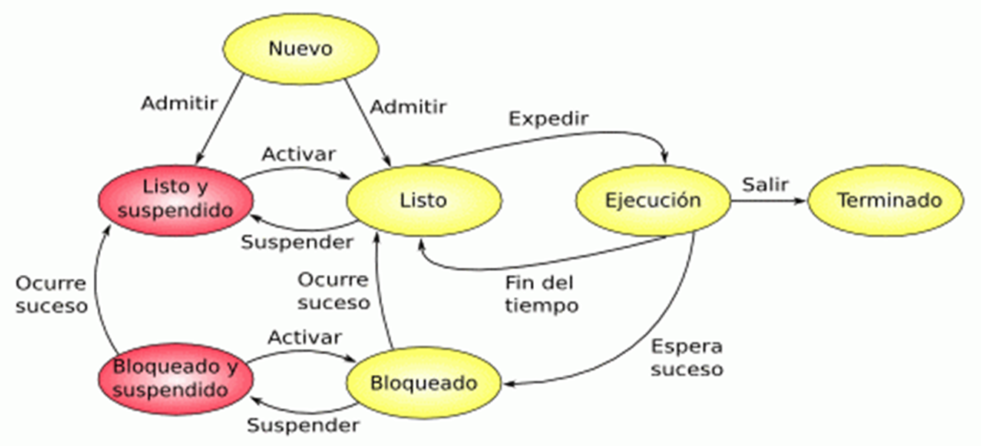
Conceptos
Planificador (scheduller)
Elemento del sistema operativo implementa la política de ejecución de procesos.

Slide 13
Programación
Modelo de programación en paralelo
Programación en máquina de Von Neumann
Secuencia de operaciones
Abstracciones de datos e instrucciones
Técnicas de programación modular
Programación en máquina paralela
Ejecución múltiple simultánea.
Comunicaciones y sincronización.
La modularidad pasa a ser fundamental, para manejar la (potencialmente) enorme cantidad de procesos en ejecución simultánea

Slide 14
Programación
Modelo de programación en paralelo
El paradigma de diseño y programación diferente que aplicaciones secuenciales
Es fundamental la división del problema
Mecanismos de comunicación entre procesos
Memoria compartida
Pasaje de mensajes
Hibrido

Slide 15
Programación
Modelo de programación en paralelo
Grafos dirigidos acíclicos (ADGs)
Los nodos representan tareas o procesos.
Las aristas representan dependencias.
El problema a resolver se divide en tareas a ejecutar cooperativamente en múltiples procesadores
Se debe:
Definir tareas que pueden ejecutar concurrentemente.
Lanzar la ejecución y detener la ejecución de tareas.
Implementar los mecanismos de comunicación y sincronización

Slide 16
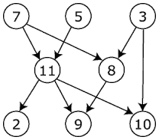
Programación
Modelo de programación en paralelo
Las dependencias entre tareas imponen limitaciones al nivel de paralelismo.
Dependencia de datos.
Sincronizaciones
El camino crítico en el grafo de tareas permite determinar el mínimo tiempo posible de ejecución.
Técnicas de IO permiten determinar niveles de paralelismo (Gantt, PERT

Slide 17
Programación
Problemas de programación en paralelo
No siempre es una buena decisión partir de un algoritmo secuencial (“paralelizar” una aplicación)
En ocasiones será necesario diseñar un nuevo algoritmo muy diferente
El diseño es fundamental para el funcionamiento del sistema
Los programas tienen muchos estados posibles.
Seguridad
Acceso a equipos remotos.
Datos distribuidos.

Slide 18
Programación
Problemas de programación en paralelo
Dificultad de estimar la performance final de una aplicación
Como consecuencia del no determinismo en la ejecución.
Criterios estadísticos.
Dificultad de testear/debuggear programas
Difícil reproducir escenarios (múltiples estados, asincronismo).
Datos y procesos no centralizados (un debugger en cada nodo)

Slide 19
Programación
Paralelismo en WEB
Cuando las operaciones usan mucho de IO en lugar de CPU
Enorme cantidad de pedidos en el servidor web
Paralelismo es mas importante que simplicidad
Se quiere proveer un mecanismo para cancelar las operaciones largas (generación de reportes, etc.)
Implementación de controlador asincrónico: cada método Action se reemplaza por dos: El que da comienzo a la aplicación y el que ejecuta cuando la operación finaliza.
Utilización de “async”, “await” en controladores y lógica de negocio.

Slide 20
Programación
Paralelismo en WEB
Se realizan llamadas Ajax asincrónicas
Se utiliza el modelo de “Callbacks”
Utilización de “Promesas”
saveSomething()
.then(updateOtherthing)
Generadores, usando “yield”
Modificadores HTML5 “difer” y “async”

Slide 21
Técnicas
Técnicas de programación en paralelo
Descomposición de dominio
Single Data Stream
Múltiple Data Stream
Single Program
Múltiple Programs
Descomposición funcional
Datos disjuntos: particionamiento completo
Datos no disjuntos: particionamiento incompleto

Slide 22
Técnicas
Descomposición de dominio
Se concentra en el particionamiento de los datos del problema
Luego se dividen los cálculos a realizar
Los datos a dividir pueden ser:
La entrada del programa.
La salida calculada por el programa.
Datos intermedios calculados por el programa
La técnica de descomposición de dominio se asocia comúnmente con la estrategia de “Divide & Conquer” y los modelos SIMD y SPMD de programas paralelos.

Slide 23
Técnicas
Descomposición funcional
Se concentra en el particionamiento de las operaciones del problema (paralelización de control)
Se trata de dividir el procesamiento en tareas disjuntas.
Luego se examinan los datos que serán utilizados por las tareas definidas.
Si los datos NO son disjuntos, resulta un particionamiento incompleto. Se requiere replicar los datos o comunicarlos entre los procesos asociados a las diferentes tareas.

Slide 24
Programación en Paralelo
¿Preguntas?

Slide 25
Workshop

Slide 26
Workshop
Barra de progreso
Implementar una aplicación de consola en .NET / Java que permita:
Calcular y mostrar el tamaño de las carpetas en una unidad de disco indicada, en forma de árbol.
Aplicar un filtro y restringir la búsqueda.
Cancelar la operación en curso
Mostrar progreso en la operación

Slide 27
Referencias
Artículos y recursos
http://www.html5rocks.com/en/tutorials/async/deferred/?redirect_from_locale=es
https://www.fing.edu.uy/inco/cursos/hpc/material/clases/Clase4-2009.pdf
https://blog.risingstack.com/asynchronous-javascript/

